Slide 1
Многофункциональная игра «Дидактическая черепаха»
Выполнила:Халиуллина Алина Минихановна
Воспитатель МАДОУ «Детский сад №67» Г.Казани

Slide 2
Многофункциональная игра «дидактическая черепаха»

Slide 3
Дидактическая сенсорная игра «Черепаха»
Главная цель игры с «Черепахой» - это развитие мелкой моторики рук ребенка.
Игры и занятия с дидактической «Черепахой» формируют согласованность движений пальцев, сенсорные координации в системе «глаз-рука», в результате чего повышается работоспособность ребенка, его внимание и умственная активность, происходит стимуляция интеллектуальной и творческой деятельности.
Знакомство детей с «Дидактической черепахой» можно организовать разными способами в зависимости от замысла занятия и фантазии ребенка и взрослого. Важно чтобы ее появление стало сюрпризом для детей. Это придаст занятию положительную эмоциональность. Например, можно обыграть появление черепахи в сказочной форме, увидеть ее в зоопарке, предложив детям сюжетно-ролевую или сюжетно-дидактическую игру «зоопарк». Прежде чем играть с «Черепахой» или по ходу занятий с ней можно знакомить детей со стихотворениями, сказками, загадками, посвященными черепахе.

Slide 4
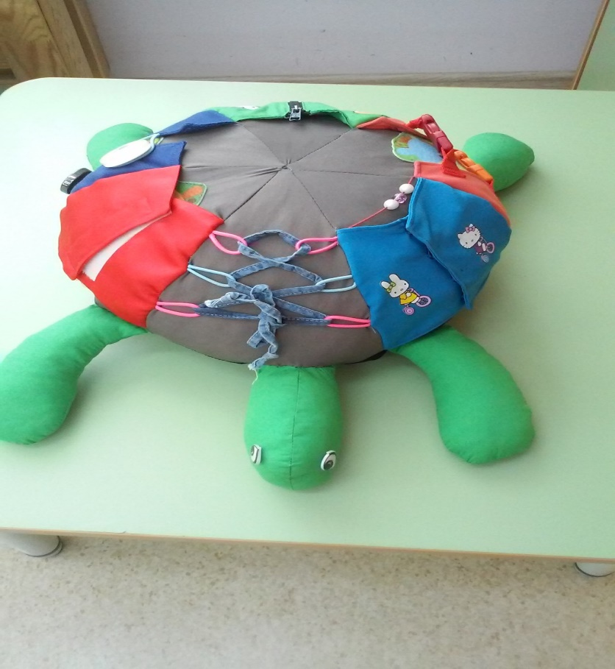
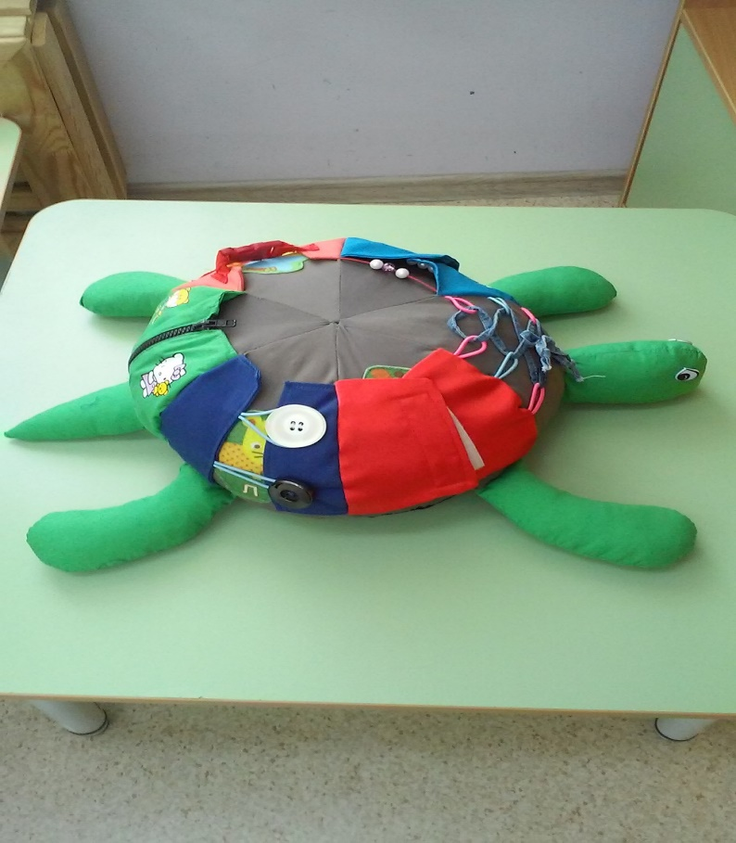
«Дидактическая черепаха» - это многофунциональный модуль для организации познавательных игр,удобное сидение для ребенка или просто большая игрушка.

Slide 5
Задачи: развитие мелкой моторики пальцев рук, содружественных движений рук и глаз,координации движений.
Уточнение представлений детей о двухмерном и трехмерном пространстве (верх-вниз, право-лево).
Обогащение лексико-грамматического строя речи детей:закрепление связной речи.
Развитие психических процессов: зрительного и слухового внимания,зрительной и кинестетической памяти,наглядно-образног и словесно-логического мышления
Развитие элементарных математических представлений: счет.
Развитие эстетического восприятия цвета.

Slide 6
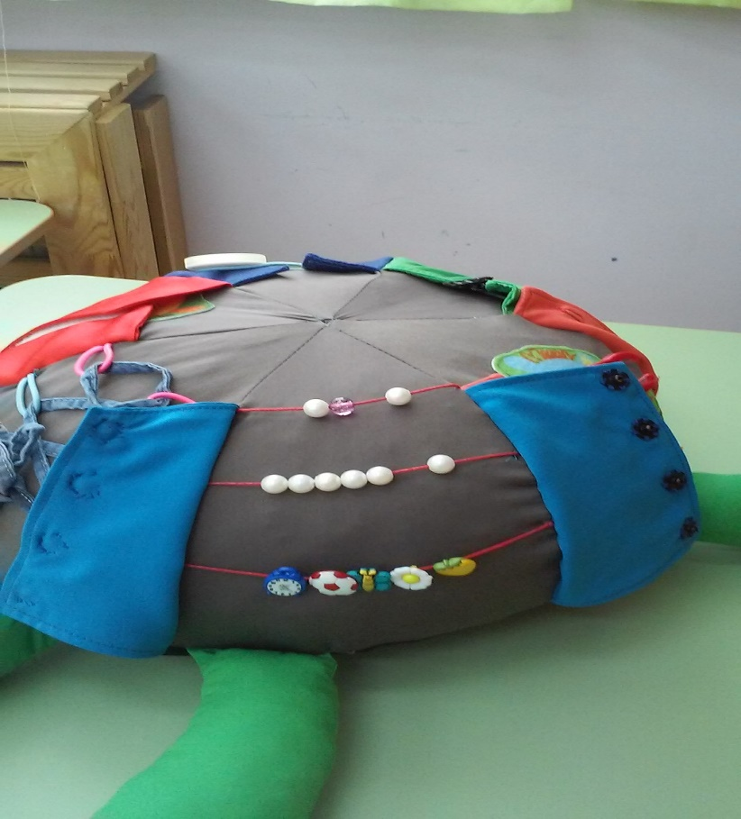
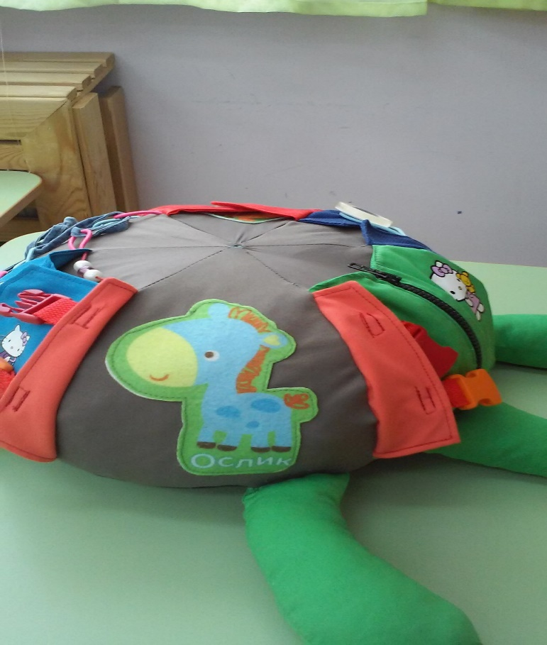
Черепаха представляет собой дидактической материал для индивидуальной и коллективной работы.

Slide 7
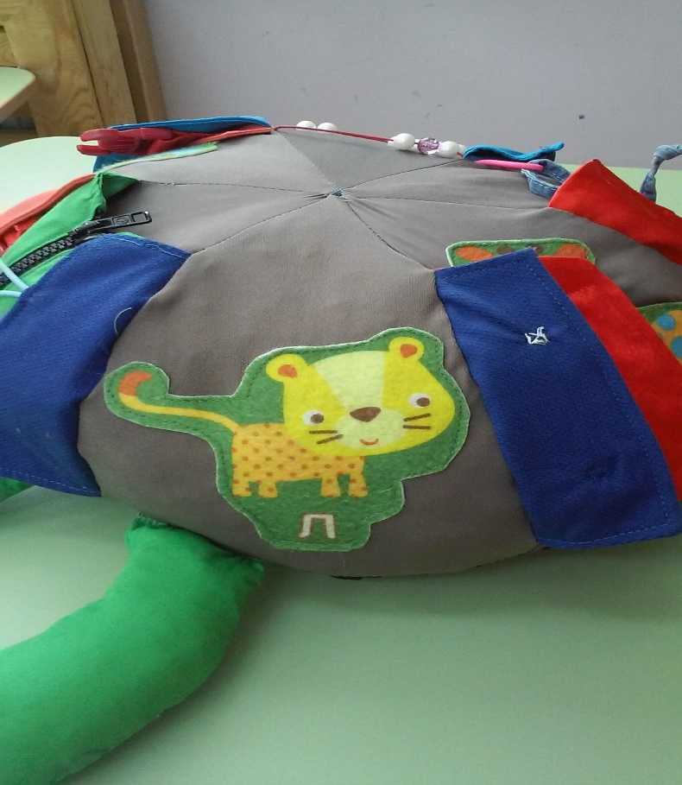
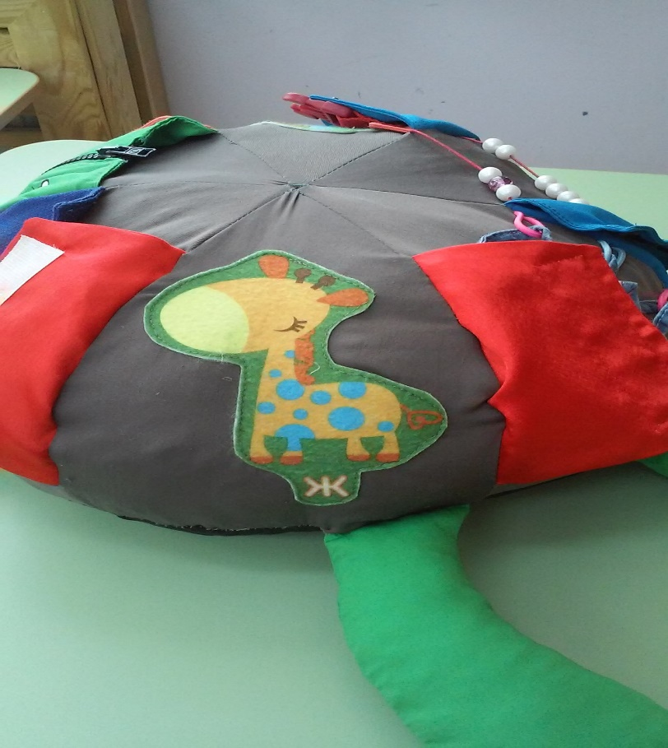
Используются шнурки, молнии, пуговицы ,пряжки, липы.

